Slide 1
Пирамидальная сортировка (HeapSort)
Подготовила: Балашова Софья, гр. 11-203
https://github.com/sofya-balashova/HeapSort.git

Slide 2
Что такое HeapSort?
Пирамидальная сортировка (или сортировка кучей, HeapSort) — это метод сортировки сравнением, основанный на двоичной куче. Она похожа на сортировку выбором, где мы сначала ищем максимальный элемент и помещаем его в конец. Далее мы повторяем эту операцию для оставшихся элементов. Но при этом сортировка кучей работает быстрее.
Джон Уильямс, автор алгоритма, представил алгоритм в 1964 году.
Роберт Флойд предложил реализацию, не требующую дополнительной памяти.

Slide 3
Законченное двоичное дерево — это двоичное дерево, в котором каждый уровень, за исключением последнего, имеет полный набор узлов, и все листья расположены как можно левее.
Двоичная куча — это законченное двоичное дерево, в котором элементы хранятся в особом порядке: значение в родительском узле больше (или меньше) значений в его двух дочерних узлах. Куча может быть представлена двоичным деревом или массивом.
Если индексирование массива началось с 0 и родительский узел хранится в индексе n, то перейти к левому дочернему элементу можно по индексу 2*n + 1, а к правому по － 2*n + 2

Slide 4
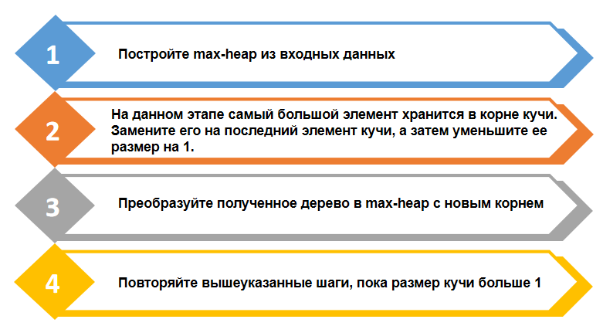
Алгоритм пирамидальной сортировки в порядке по возрастанию:

Slide 5
Как построить кучу?
Функцию построения кучи принято называть heapify, ее сложность O(n). Она вызывает себя рекурсивно для создания кучи сверху вниз. Числа в скобках － это индексы в представлении данных в виде массива.
Входные данные: 4, 10, 3, 5, 1. Из них создается максимальная двоичная куча.
4(0)
/ \
10(1) 3(2)
/ \
5(3) 1(4)
Применение процедуры heapify к индексу 1: 4(0)
/ \
10(1) 3(2)
/ \
5(3) 1(4)
Применение процедуры heapify к индексу 0: 10(0)
/ \
5(1) 3(2)
/ \
4(3) 1(4)

Slide 6
Какая сложность у алгоритма?
Для первого случая сложность метода heapify - O(n). Для последующих куч - O(log n), где log n - высота дерева.
Таким образом, общая сложность алгоритма - O(n log n), но для LinkedList сложность увеличивается, так как операция индексации связного списка - O(n).
Пространственная сложность алгоритма - O(1), так как сортируется сам массив.

Slide 7
Данные для графиков
С помощью программы, генерирующей наборы входных данных разного размера были созданы 10 файлов, содержащих от 1000 до 10000 сгенерированных целых чисел от 0 до 99999.
На основаниии работы алгоритма на входных данных построены таблица, в которой приведены точные значения, полученные в ходе работы алгоритма, а также график зависимости времени работы алгоритма от входных данных и график зависимости количества итераций от входных данных.

Slide 8
Таблица значений работы HeapSort на заданных числах
Входные данные | Время работы для массива | Предполагаемое время работы | Количество итераций | Предполагаемое количество итераций
1000 | 1,9367 | 0,9966 | 38376 | 9966
2000 | 2,5002 | 2,1932 | 84696 | 21932
3000 | 2,9675 | 3,4652 | 134296 | 34652
4000 | 3,9771 | 4,7863 | 184756 | 47863
5000 | 4,3897 | 6,1439 | 238304 | 61439
6000 | 4,8844 | 7,5304 | 292756 | 75304
7000 | 5,7011 | 8,9412 | 347340 | 89412
8000 | 6,7558 | 10,3726 | 402784 | 103726
9000 | 9,1418 | 11,8221 | 459180 | 118221
10000 | 8,8169 | 13,2877 | 516372 | 132877

Slide 11
Замечания и выводы
Предполагаемые графики отличаются от реальных данных, потому что алгоритм не является устойчивым, это особенность используемой структуры данных.
Замечания: Пирамидальная сортировка — это вполне годный алгоритм. Но его типичная реализация не стабильна и нечувствительна к почти упорядоченным массивам.
Алгоритм имеет ограниченное применение, потому что Quicksort (Быстрая сортировка) и Mergesort (Сортировка слиянием) на практике лучше. Тем не менее, сама структура данных кучи используется довольно часто.

